Slide 1
第6章 项目时间管理

Slide 2
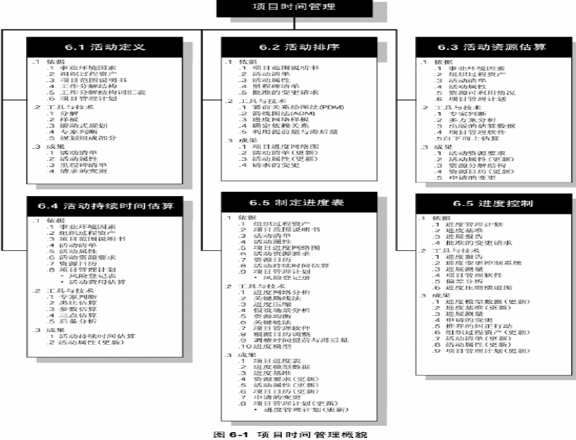

Slide 3
本节内容
1
活动定义
3
2
活动排序
3
活动资源估算
3
4
活动持续时间估算
5
制定进度表
3
6
进度控制

Slide 4
6.1 活动定义
活动定义过程识别处于工作分解结构（WBS）最下层，叫做工作包的可交付成果。
项目工作包被有计划地分解为更小的组成部分，叫做计划活动，为估算、安排进度、执行，以及监控项目工作奠定基础。

Slide 5
6.1 活动定义
活动与事件的区别
  活动消耗时间，而事件往往是一个时间点
    例如项目的里程碑（可能也需要几个小时的时间）
  事件往往用于标识活动的状态
  活动必须可测量
    判断活动的状态
      工作分解有利于测量活动的状态

Slide 6
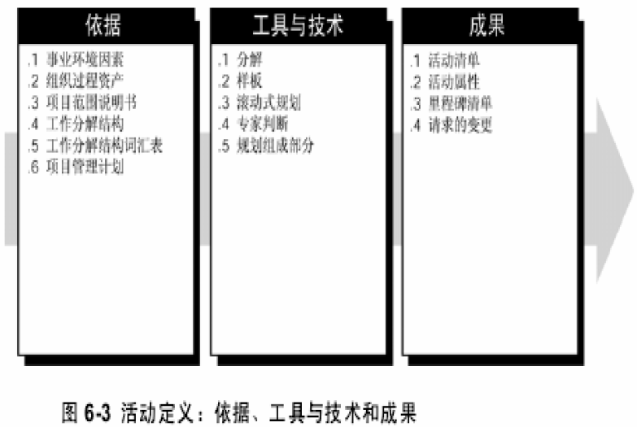
6.1 活动定义

Slide 7
6.1 活动定义－依据
组织过程资产：
包括同活动规划有关的正式与非正式、程序与原则（经验知识库）给与考虑。
项目范围说明书：
要考虑范围说明书中记载的项目可交付成果、制约因素与假设。例如合同中的强制要求的完成日期
项目管理计划：
管理计划中包含了进度管理计划，它是进行活动策划与计划的指南

Slide 8
6.1 活动定义－工具
分解：
是指把项目工作包进一步分解为更小、更易于管理的叫做计划活动的组成部分。活动定义确定的最终成果为计划活动，而不是工作分解结构过程的可交付成果。
模板：
标准的或以前项目活动清单的一部分，可以当作新项目的模板。
滚动式规划：
滚动式规划是规划渐进明细的一种表现，近期要完成的工作在WBS最下层详细规划，而计划在远期完成的工作分解结构组成部分的工作，在工作分解结构较高层规划。
专家：
可以提供活动定义方面的专业知识

Slide 9
6.1 活动定义－成果
活动清单：
包括项目所有计划活动，标识号以及工作范围说明，其详细程度要能保证项目团队成员正确理解需要完成什么工作。
活动属性：
指出每一个计划活动具有的多属性。每一计划活动的属性包括，活动标志、活动编号、活动名称、紧前活动、紧后活动、逻辑关系、提前与滞后时间量、资源要求、强制性日期、制约因素和假设。
里程碑清单：
计划里程碑清单列出所有的里程碑
请求变更：
活动定义过程可能提出影响项目范围说明与工作分解结构的变更请求。请求的变更通过整体变更控制过程。

Slide 10
活动列表-基本信息
活动ID | 名称 | 历时 | 描述 | 负责人 | 成果 | 备注
1
2
3
4
5
6
7

Slide 11
练习题
活动定义包括识别并记载具体的活动，这些活动用来执行产出WBS中识别的成果或子成果。下列所有关于活动定义的输出活动列表的说法都是正确的除了：
  A.活动列表必须包括项目要执行的所有活动
  B.活动列表可能包括些活动这些活动不是项目被要求的部分
  C.活动列表包括每个活动的描述确保项目团队成员理解需要做什么工作
  D.活动列表用于进度模型是项目管理计划的组成部分

Slide 12
练习题
下列哪个不是活动属性的有特色的内容？
  A.执行进度活动的负责人
  B.进度活动的标识符，代码和描述
  C.进度活动的前置活动和后续活动
  D.分配到进度活动的成本基准

Slide 13


活动属性
活动标志：
活动编号：
活动名称：
先行活动：
后续活动：
逻辑关系：
提前或滞后：
资源要求：
强制日期：
制约因素：
假设：
执行人：
…
控制账户编码代号：SA12
工作说明书
XXXXXXXXXXXXXXXXXXXXXX
负责人：张某
进度里程碑清单：
2006年5月1日,完成….
2006年10月1日，完成…
参考工作包：
SA11
SA13
参考技术文献：
GB…..
ISO….
控制账户编码代号：SA12
工作说明书
XXXXXXXXXXXXXXXXXXXXXXXX
负责人：张某
进度里程碑清单：
2006年5月1日,完成….
2006年10月1日，完成…
参考工作包：
SA11
SA13
参考技术文献：
GB…..
ISO….
控制账户编码代号：SA12
工作说明书
XXXXXXXXXXXXXXXXXXXXXXXX
负责人：张某
进度里程碑清单：
2006年5月1日,完成….
2006年10月1日，完成…
参考工作包：
SA11
SA13
参考技术文献：
GB…..
ISO….
控制账户编码代号：SA12
工作说明书
XXXXXXXXXXXXXXXXXXXXXXXX
负责人：张某
进度里程碑清单：
2006年5月1日,完成….
2006年10月1日，完成…
参考工作包：
SA11
SA13
参考技术文献：
GB…..
ISO….
Notes:
详细信息。

Slide 14
本节内容
1
活动定义
3
2
活动排序
3
活动资源估算
3
4
活动持续时间估算
5
制定进度表
3
6
进度控制

Slide 15
6.2 活动排序
活动排序指识别与记载计划活动之间的逻辑关系。
按照逻辑关系安排计划活动顺序时，可考虑适当的紧前关系，亦可加入适当的时间提前与滞后量

Slide 16



三种依赖关系
硬逻辑：先有竖向支撑体系，再有横向受力体系
外部逻辑：依赖于其他因素，如只有天气合适，才适合滑雪
软逻辑：可以先高尔夫，再游泳，也可反之进行

Slide 17
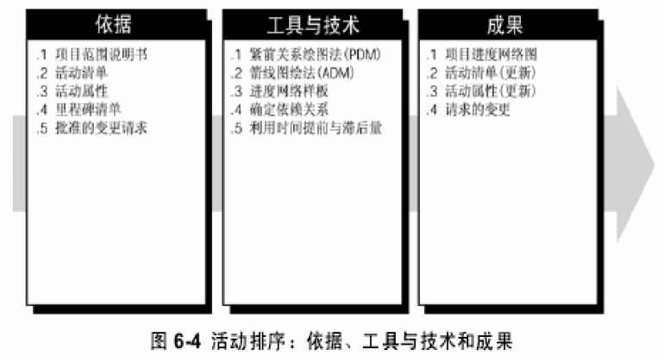
6.2 活动排序

Slide 18
6.2 活动排序—工具与技术
1、紧前关系绘图法(单代号网络图) PDM
是一种用方格或矩形(叫做节点)表示活动，并用表示依赖关系的箭线连接节点构成项目进度网络图的绘制法。
也叫活动节点表示法（AON）
AON包括4种依赖关系或紧前关系:
--完成时开始。后继活动的开始要等到先行活动的完成。
--完成时完成。后继活动的完成要等到先行活动的完成。
--开始时开始。后继活动的开始要等到先行活动的开始。
--开始时完成。后继活动的完成要等到先行活动的开始。

Slide 19

活动逻辑关系表达
完成-开始（FS）
滞后（Lag）
2天
活动A
活动B
活动A
活动B
活动A完成2天后，活动B才能开始
开始-开始（SS）
活动A
活动B
提前（Leading）
-2天
活动A
活动B
活动A
活动A完成2天前，活动B就开始
完成-完成（FF）
活动B

Slide 20
前导图PDM
活动B
开始
结束
活动A
活动C
活动E
活动D
活动F
1、单代号、AON
2、清楚表达4种逻辑关系
3、信息量大

Slide 21
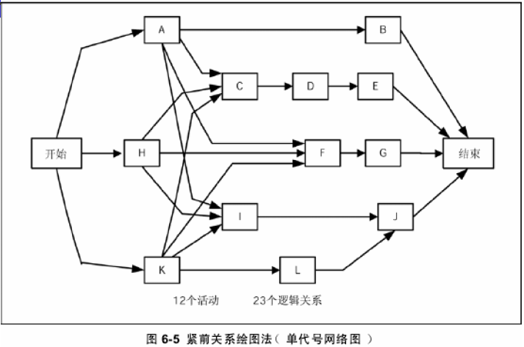
6.2 活动排序—工具与技术
1、紧前关系绘图法(单代号网络图)

Slide 22
箭线图ADM
3
活动B
1
活动A
2
活动C
4
活动E
6
活动F
活动D
5
1、双代号、AOA
2、只有F-S表达的清楚
3、有虚活动

Slide 23
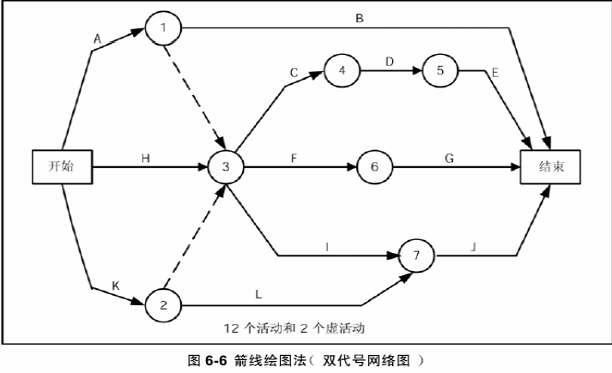
6.2 活动排序—工具与技术
箭线绘图法(双代号网络图) ADM
图中计划活动F，除了计划活动H之外，还依赖于计划活动A与K的完成。

Slide 24
条件绘图法 CDM
活动B
是否
活动A
活动C
活动E
活动D
是否
活动F
1、允许分支和回路
2、与图形评审技术（GERT）共同使用

Slide 25
练习题
你是Alpha网络的项目经理。你们公司在为一个大银行架构网络规划。你计划使用网络图来表现活动列表中活动的依赖关系。下列哪个说法是正确的？
  A.PDM又被称为AOA绘图法
  B.PDM又被称为AOD绘图法
  C.PDM又被称为AON绘图法
  D.PDM又被称为ADM绘图法

Slide 26
练习题
什么是虚活动？
  A．出现在PDM中，是不必要的，如果时间超支就可以去掉
  B．箭头出现在ADM中用来表示两个节点之间的依赖关系，并没有真实活动内容
  C．活动，可以由最低智商的成员完成
  D．出现在PDM中不需要团队成员执行

Slide 27
练习题
前导图（活动在节点上）和箭线图（活动在箭头上）是不同的因为前导图：
  A.可以使用PERT
  B.有四种活动的逻辑关系
  C.只有完成-完成关系
  D.可能使用虚活动

Slide 28
练习题
一个项目由三个活动组成。A活动历时5周，B活动历时6周，C活动历时7周。活动排序为A-B-C。但是，活动B的资源分配要1周，C在B活动开始1周后开始。则该项目最短工期是多少？
  A. 12周
  B. 13周
  C. 14周
  D. 16周

Slide 29
练习题
A
B
C
6
7
8
14

Slide 30
6.2 活动排序—工具与技术
3 计划网络模板
利用已有的标准化的项目进度网络图以减少工作并加快速度。这些标准网络图可以包括整个项目或仅仅其中一部分。
4 确定依赖关系
－－强制性依赖关系
－－可斟酌处理的依赖关系
－－外部依赖关系
5 利用时间提前量与滞后量
－－利用时间提前量可以提前开始紧后活动；
－－利用时间滞后量可以推迟紧后活动；

Slide 31
6.2 活动排序—成果
项目进度网络图
PDM图或者ADM图
活动清单（更新）
活动属性（更新）
请求的变更

Slide 32
本节内容
3
活动定义
1
2
活动排序
3
活动资源估算
3
4
活动持续时间估算
3
制定进度表
5
6
进度控制

Slide 33
6.3 活动资源估算
计划活动资源估算就是确定在实施项目活动时要使用何种资源(人员、设备或物资)，每一种使用的数量，以及何时用于项目计划活动。
活动资源估算过程同费用估算过程紧密配合。

Slide 34
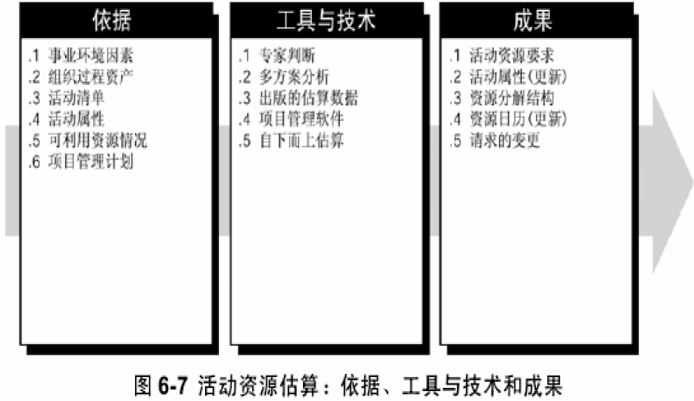
6.3 活动资源估算

Slide 35
6.3 活动资源估算
资源的种类：
  劳动力
  设备
  原材料
  其他—不符合上述分类的资源，如合同，租约等
资源平衡的三大原则
  不可储备的资源优先使用：劳动力
  稀缺资源优先用在关键路径上
  将非关键路径上活动所需资源释放给关键路径

Slide 36
6.3 活动资源估算－依据
1、事业环境因素
2、组织过程资产
3、活动清单
4、活动属性
5、资源可利用情况
6、项目管理计划

Slide 37
6.3 活动资源估算—资源平衡的过程
建立网络图，将资源分配给各活动
首先按尽快原则安排活动—含有最迟原则或规定日期的活动除外
建立资源需求直方图
决定资源上限，找出资源冲突
重新安排有松闲时间的活动以减少资源冲突的数量

Slide 38
6.3 活动资源估算—成果
1、活动资源要求说明书
活动资源估算过程的成果就是识别与说
明工作细目‘中每一计划活动需要使用的资源
类型与数量。
每一计划工作的资源要求文件可能包括每一资源估算的根据，以及在确定资源类型、有无与多寡和使用量时所做的假设。
制定进度表过程确定何时需用资源。

Slide 39
练习题
活动资源估算过程的输出包括：
  A. 工作描述
  B. 工资表
  C. 识别和描述的需要资源的类别和数量
  D. 类比估算

Slide 40
资源需求
资源ID | 名称 | 所参与活动 | 预计使用期限 | 数量 | 费用 | 备注
1
2
3
4
5
6
7

Slide 41
本节内容
3
活动定义
1
2
活动排序
3
活动资源估算
3
4
活动持续时间估算
3
制定进度表
5
6
进度控制

Slide 42
6.4 活动持续时间估算
活动历时估算是估算计划活动持续时间的过程。它利用计划活动对应的工作范围、需要的资源类型和资源数量，以及相关的资源日历（用于标明资源有无与多寡）信息。估算计划活动持续时间的依据来自于项目团队最熟悉具体计划活动工作内容性质的个人或集体。

Slide 43
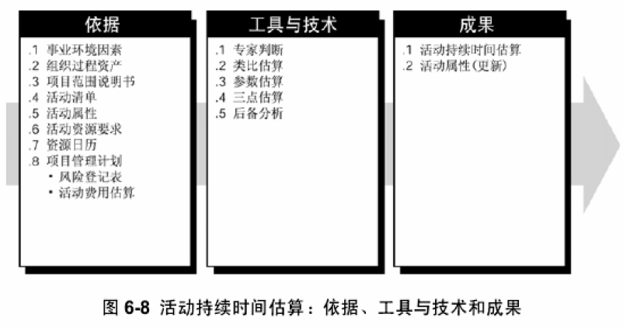
6.4 活动持续时间估算

Slide 44
6.4 活动持续时间估算--工具与技术
1、专家判断
----利用以历史信息为根据的专家判断。
----各位项目团队成员也可以提供持续时间估算的信息，或根据以前的类似项目提出有关最长持续时间的建议。

Slide 45
6.4 活动持续时间估算--工具与技术
2、类比估计方法
  行业数据或历史数据
  生产率（例如代码行/人天）
  头脑风暴法
    又称脑力震荡活动
    主要的目的是激发大家的思维
  Delphi方法

Slide 46
练习题
类比历时估算是：
  A.自下向上估算法
  B.当只有少数有限的详细信息时，频繁的用来估算项目历时
  C.与多历时估算类似
  D.推理估算

Slide 47
6.4 活动持续时间估算--工具与技术
3、参数估算
  将应当完成的工作量除以生产率时，就可以估算出活动持续时间的基数。

Slide 48


参数估算法
生产率：生产单位成果单位资源所需要花费的时间
如建设一座埃菲尔铁塔需要3年，那么建设10座需要的历时为？
如果只是一个建筑公司，则需要30年
活动历时=成果数量*生产率/可用资源数量

Slide 49
6.4 活动持续时间估算--工具与技术
4、三点估算
  1）最可能持续时间。最可能持续时间是在为计划活动分派的资源、资源生产率、可供该计划活动使用的现实可能性，对于其他参与者的依赖性，以及可能的中断都已给定时，该计划活动的持续时间。
  2）乐观持续时间。当估算最可能持续时间依据的条件形成最有利的组合时，估算出来的持续时间就是活动的乐观持续时间。
  3）悲观持续时间。当估算最可能持续时间依据的条件形成最不利的组合时，估算出来的持续时间就是活动的悲观持续时间。
利用上述三种估算的活动持续时间的平均值，就可以估算出该活动的持续时间。
这个平均值常常比单点估算的最可能持续时间准确。

Slide 50
三点估算法
平时回家，如果不堵车，最快30分钟；如果堵车，最慢2小时。大多数情况是1小时
请估算回家所需时间
回家所需时间=（60*4+30+120)/6=65分钟
平均估算值=（最可能持续时间*4+最乐观+最悲观）/6

Slide 51
练习题
一个开发者每天可以写100行代码。5天可以写500行代码。这里的估算方法是：
  A.专家判断
  B.类比估算
  C.参数估算
  D.三点估算

Slide 52
5、后备分析
项目团队可以在总的项目进度表中以“应急时间”、“时间储备”或“缓冲时间”为名称增加一些时间，这种做法是承认进度风险的表现。应急时间可取活动历时估算值的某一百分比，或某一固定长短的时间，或根据定量风险分析的结果确定。应急时间可能全部用完，也可能只使用一部分，还可能随着项目更准确的信息增加和积累而到后来减少或取消。这样的应急时间应当连同其他有关的数据和假设一起形成文件。

Slide 53
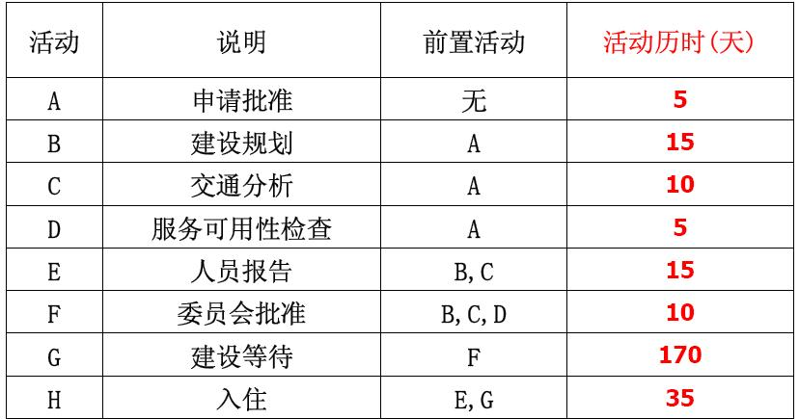
6.4 活动持续时间估算—成果

Slide 54
本节内容
3
活动定义
1
2
活动排序
3
活动资源估算
3
4
活动持续时间估算
3
制定进度表
5
6
进度控制

Slide 55
6.5 制定进度表
制定项目进度表是一个反复多次的过程，这一过程确定项目活动计划的开始与完成日期。
制定进度表可能要求对持续时间估算与资源估算进行审查与修改

Slide 56
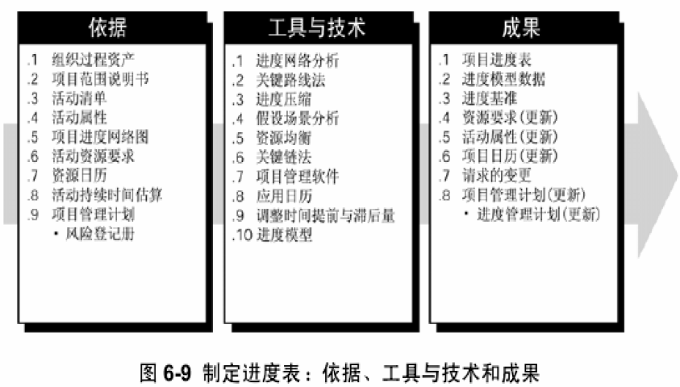
6.5 制定进度表

Slide 57
6.5 制定进度表—工具和技术
进度工期分析方法
  CPM (Critical Path Method)
    存在很强的依赖关系（主要是FS依赖关系）
  PERT（Program Evaluation and Review Technique）
    使用概率分布原理确定活动的时间
  GERT（Graphic Evaluation and Review Technique）
    允许活动有回路或条件分支
关键路径法
计划评审法
图表评审法

Slide 58
选择不同的进度制定方法
活动排序逻辑 | 排序方法 | 活动历时确定性 | 制定项目进度方法
有分支和回路 | CDM | 无论是否确定 | GERT
需要使用开始-开始关系或结束-结束关系 | PDM | 使用确定值估算 使用三点估算 | CPM PERT
只需要结束-开始一种关系 | ADM | 使用确定值估算 使用三点估算法 | CPM PERT

Slide 59
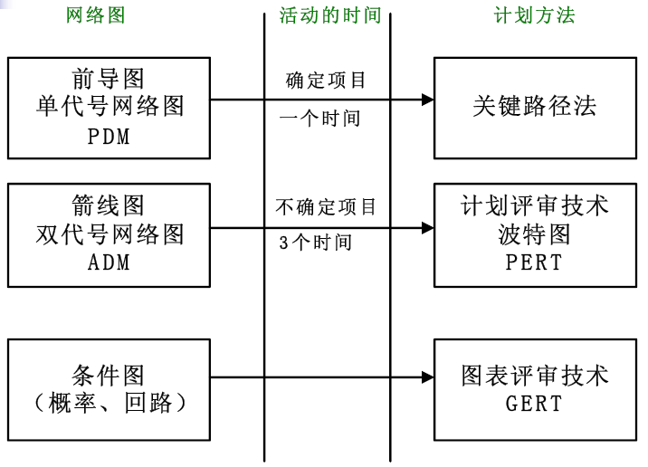
6.5 制定进度表—工具和技术

Slide 60
6.5 制定进度表—工具和技术
1、CPM (Critical Path Method)
对于一个项目而言，只有项目网络中最长的或耗时最多的活动完成之后，项目才能结束，这条最长的活动路线就叫关键路径。组成关键路径的活动称为关键活动。
其通常做法是：
1）用有方向的线段标出各结点的紧前活动和紧后活动的关系，使之成为一个有方向的网络图；
2）用正推法和逆推法计算出各个活动的最早开始时间，最晚开始时间，最早完工时间和最迟完工时间，并计算出各个活动的自由时差；
3）找出所有时差为零的活动所组成的路线，即为关键路径；
4）识别出准关键路径，为网络优化提供约束条件；

Slide 61
6.5 制定进度表—工具和技术
1、CPM (Critical Path Method)(续)
关键路径上的活动持续时间决定了项目的工期，关键路径上所有活动的持续时间总和就是项目的工期。
关键路径上的任何一个活动都是关键活动，其中任何一个活动的延迟都会导致整个项目完工时间的延迟。

Slide 62
6.5 制定进度表—工具和技术
1、CPM (Critical Path Method)(续)
关键路径上的耗时是可以完工的最短时间量，若缩短关键路径的总耗时，会缩短项目工期；反之，则会延长整个项目的总工期。但是如果缩短非关键路径上的各个活动所需要的时间，也不至于影响工程的完工时间。
关键路径上活动是自由时差最小的活动，改变其中某个活动的耗时，可能使关键路径发生变化。
可以存在多条关键路径，它们各自的时间总量肯定相等，即可完工的总工期。

Slide 63
6.5 制定进度表—工具和技术
1 关键路径法（CPM）—时间计算规则
沿网络前通法来计算最早时间：
  某一个活动的最早开始时间=指向它的所有前置活动的最早结束时间中的最大值
  EF=ES+T（作业时间）
沿网络倒序朝前法来计算最迟时间：
  某一活动的最迟结束时间=指向它的所有后续活动的最迟开始时间中的最小值
  LS=LF-T（作业时间）

Slide 64
6.5 制定进度表—工具和技术
1 关键路径法（CPM）—时间计算规则（续）
松闲时间（总时差）=LS-ES（LF-EF）
  在任何网络路线上，进度灵活余地的大小由最早与最迟日期两者之间正的差值决定，该差值叫做“总时差”。关键路线有零或负值总时差
浮动时间（自由时差）：
在没有延误任何后续活动的最早开始日期情况下，一项活动可以被推迟的时间
  自由时差=0 的路径为关键路径

Slide 65
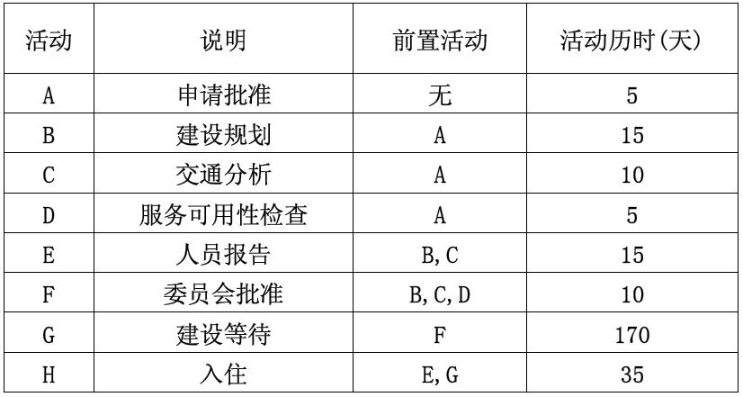
6.5 制定进度表—工具和技术
1 关键路径法—案例

Slide 66
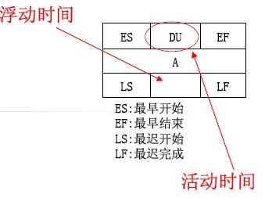
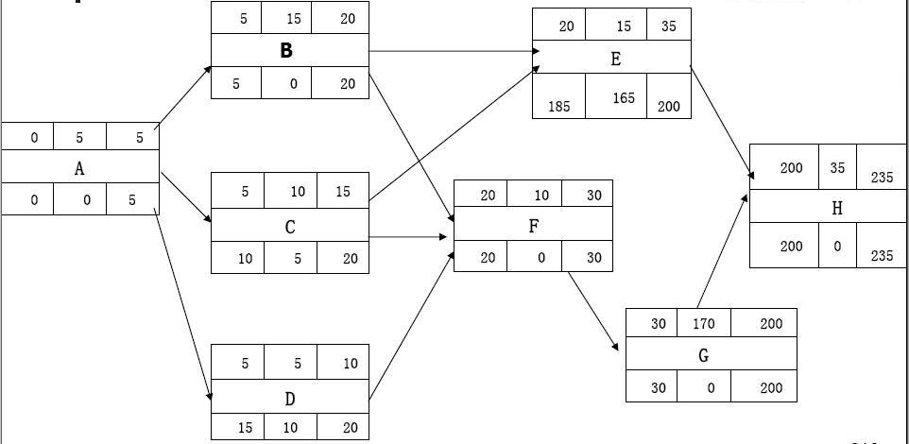
6.5 制定进度表—工具和技术

Slide 67
6.5 制定进度表—工具和技术
CPM（计算关键路径）
  关键路径决定了项目所需要的最短总体时间
  位于关键路径上的活动浮动时间为最好为0
  浮动时间为0的所有活动组成了项目的关键路径
  上例中的关键路径活动为：A-B-F-G-H
  上例中的关键路径时间为235天
浮动时间=最迟开始时间-最早开始时间 （最迟结束时间-最早结束时间）

Slide 68
6.5 制定进度表—工具和技术
画出PDM图
计算最早、最晚时间
计算活动的时差
找出关键路径
按照合同的工期进行时间进度的压缩

Slide 69
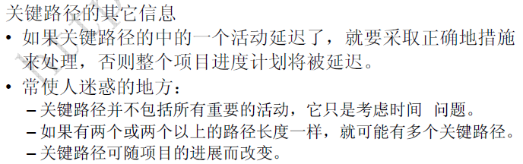

Slide 70
技术—2 技术评审技术（PERT）
PERT
PERT主要应用于对单个活动的时间进行估计
  PERT对于每一种活动都采用三种估算值
    乐观时间
    悲观时间
    最可能的时间
  每种活动的时间则取决于加权值

Slide 71
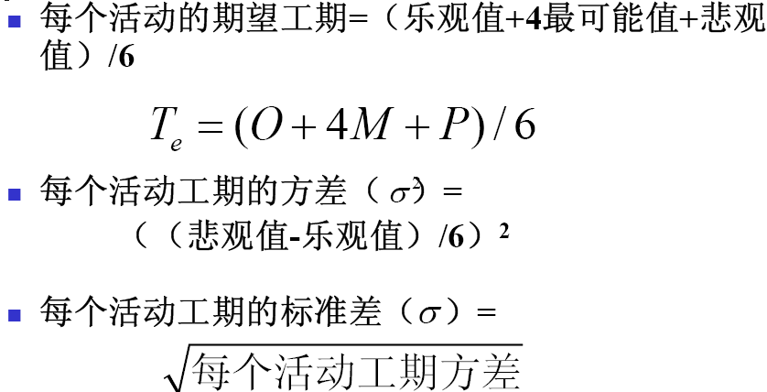
技术—2 技术评审技术（PERT）

Slide 72
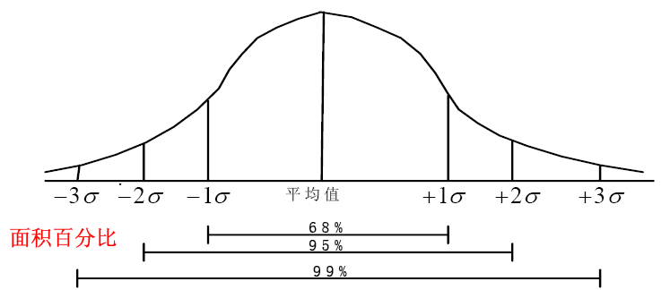
技术—2 技术评审技术（PERT）
项目的期望工期和方差
项目期望工期为ADM图中关键路径上的所有活动期望工期之和，并且期望工期总概率分布为一个正态分布，
即：项目期望工期平均值=关键路径上各项活动期望工期之和
项目期望工期方差=关键路径上各项活动方差之和

Slide 73

项目期望工期和方差举例
例如：假定每项工期的概率分布如图:
1、期望工期的计算：项目总期望工期36天
  活动A 期望工期=（2+4*4+6）/6=4
  活动B 期望工期=（5+4*13+15）/6=12
  活动C 期望工期=（13+4*18+35）/6=20
  SUM = 36

Slide 74
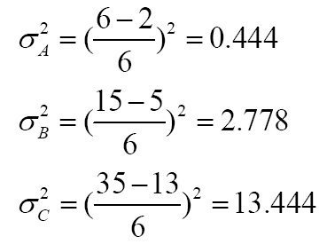

项目期望工期和方差举例
2、活动方差计算
3、总方差=0.444+2.778+13.444 = 16.6666
4、项目工期的标准差：

Slide 75
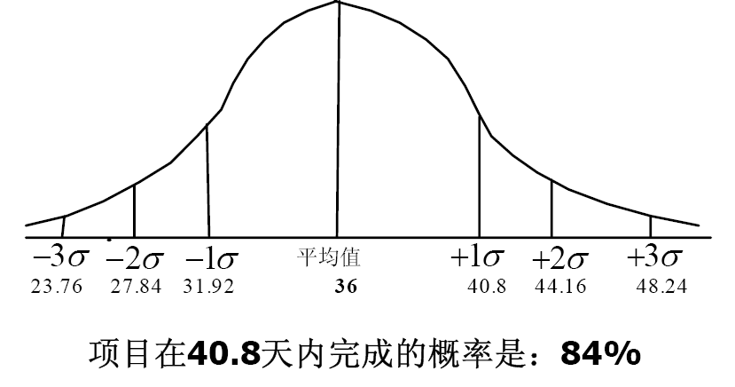
总概率分布曲线及标准差解释
？

Slide 76
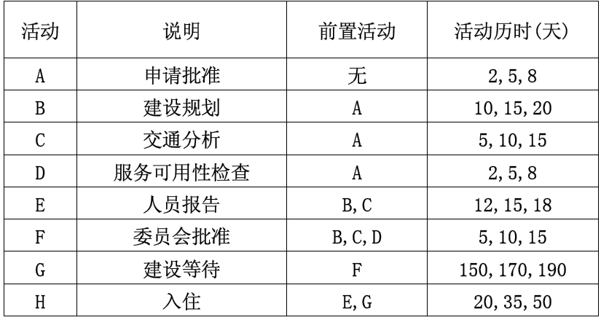
2 技术评审技术（PERT）(练习)

Slide 77
Case pert 方法练习
画出ADM图，找出关键路径（CPM）
计算项目工期平均值、标准差
画出项目工期的正态pert图
项目在240天完工的概率是多少？

Slide 78
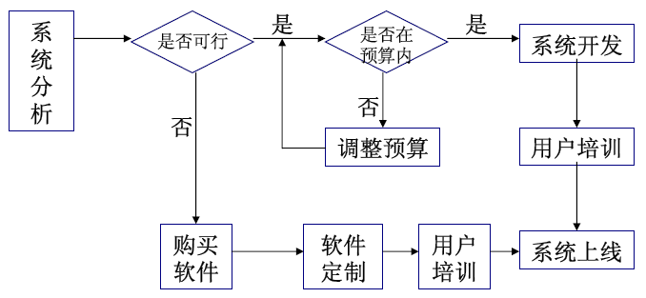
技术—3 图表评审法（GERT）
GERT—有条件，有回路
  采用类似流程图的方式来描述项目中的分支活动或回路活动
Notes:
可以对网络逻辑关系和历时估算进行概率处理（即，某些活动可能根本就不实施，某些活动可能只有部分实施，而另一些活动则可能实施多次）。

Slide 79
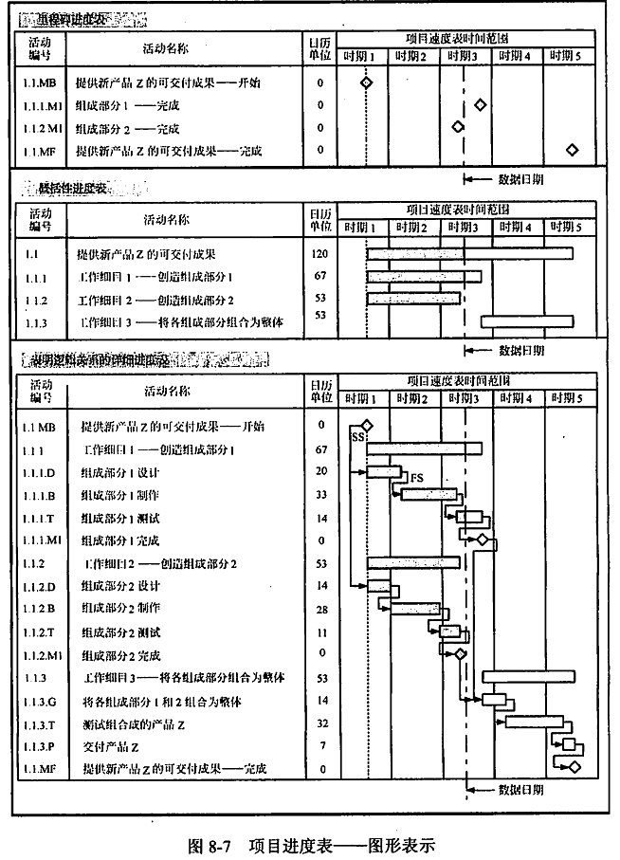

Slide 80
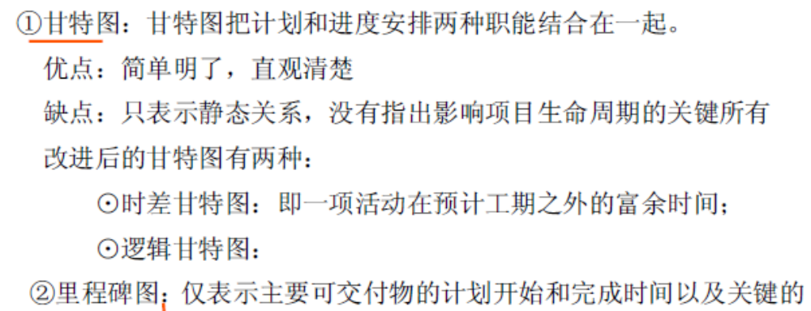

Slide 81
甘特图与里程碑
NO | 任务/日期 | 1月 | 2月 | 3月 | 4月 | 5月 | 6月
1 | 技术论证
2 | 招聘员工
3 | 员工培训
4 | 软件开发
5 | 加工样品
6 | 模拟测试
7 | 制作模型
8 | 申报检验
9 | 通过检验
10 | 委托加工
11 | 试点安装
12 | 试点验收
10
20
30
40
30
10
20
3
30
20
20
3
里程碑：化远景为近景，积小胜为大胜，变黑箱为明帐，截大限为小限

Slide 82
练习题
你的组织面临管理项目的困难时期。你被要求帮助高层管理者理解这个情形，下列哪个类型的报告可以帮助向高层管理者提供摘要信息？
  A.详细的成本估算
  B.项目管理计划
  C.横道图
  D.里程碑报告

Slide 83
本节内容
1
活动定义
3
2
活动排序
3
活动资源估算
3
4
活动持续时间估算
5
制定进度表
3
6
进度控制

Slide 84
6.6 进度控制
进度控制的内容包括:
  判断项目进度的当前状态;
  对造成进度变化的因索施加影响;
  查明进度是否已经改变;
  在实际变化出现时对其进行管理。
进度控制是整体变更控制的一部分。

Slide 85
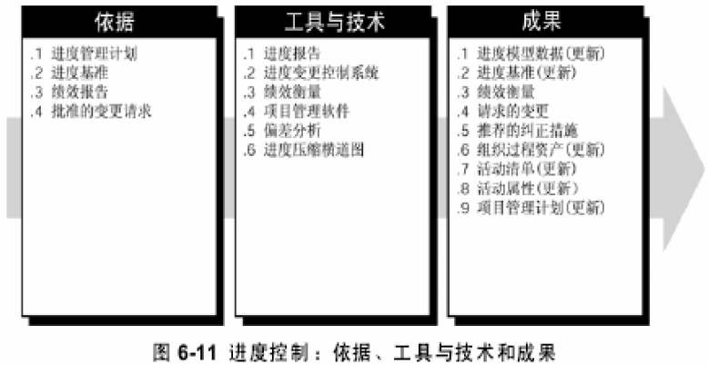
6.6 进度控制

Slide 86
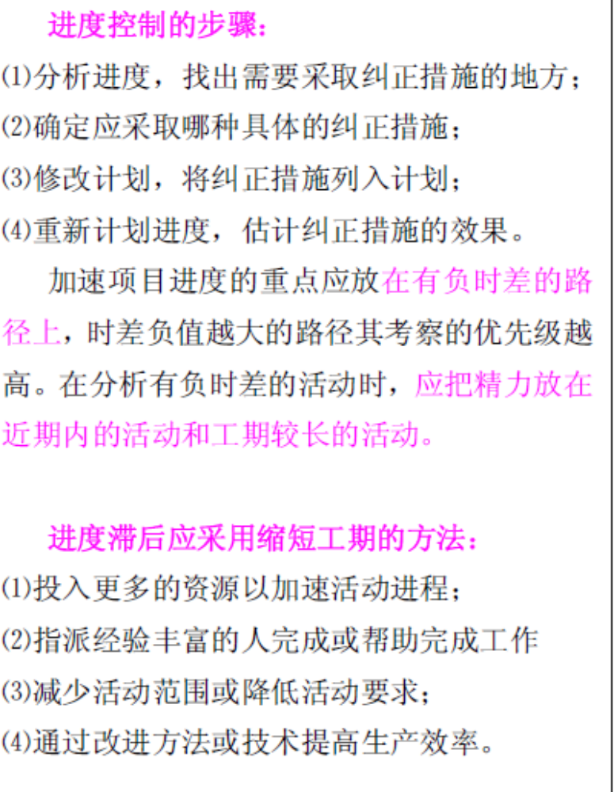

Slide 87
6.6 进度控制—工具和技术
工期压缩
  在不调整工作范围的前提下压缩进度
  工期压缩往往意味着费用的增加与质量的降低
  当压缩工期时，进度往往是考虑的首要因素。
  但项目完成以后，质量则必然上升为主要的因素

Slide 88
6.6 进度控制—工具和技术
工期压缩的办法
  1、赶工（Crashing）--成本平衡法
    分析如何以最低成本最大限度地压缩项目的总工期
    赶工意味着用成本来争取时间，
    此时优先考虑的是缩短那些位于项目关键路径中的活动的持续时间

Slide 89
练习题
赶工描述了一种用来加速项目的技术，通过...
  A.重新分配现有的资源或分配额外的资源到项目
  B.重叠活动，这些活动本来计划按顺序进行
  C.缩减产品特点数量从而减少开发工作
  D.缩减活动历时估算来增加负责该工作职员的压力

Slide 90
6.6 进度控制—工具和技术
工期压缩的办法
  2、并行（Fast Tracking）
    将通常情况下按顺序进行的活动以重叠的方式进行，这样可以压缩项目的工期。并行往往会造成大量的返工，因而会“欲速则不达”，反倒更进一步延长工期
    对工期压缩后则要重新判断项目的关键路径

Slide 91
6.6 进度控制—工具和技术
工期压缩的办法
  3、时间-费用的网络优化
    工程项目计划一般不可能在最初就得到最经济合理的指标，需要不断地优化项目计划。
    时间-费用优化综合考虑工期和费用两者之间的关系，寻求以最低的工程总费用获得最佳工期的方法

Slide 92
6.6 进度控制—工具和技术
时间-费用的网络优化
  假设活动的完成时间和活动的相应费用间存在一定的关系。
  费用可分为直接费用与间接费用。
  赶工或加快进度往往会引起直接费用的增加，但间接费用的开支则会降低
  时间-费用优化的标准是当直接费用的增加大于间接费用的增加时，优化结束（假定时间第二位，费用第一位）

Slide 93
6.6 进度控制—工具和技术
时间-费用的网络优化步骤
  1.确定各项活动的赶工费用变化率，即活动加快时单位时间所增加的费用
  2.计算正常条件下网络的时间参数
    关键路径、总工期、正常直接费用、正常间接费用和正常总费用
  3.压缩关键路径上赶工费用变化率最小的活动时间，以达到减少工程总费用的目的

Slide 94
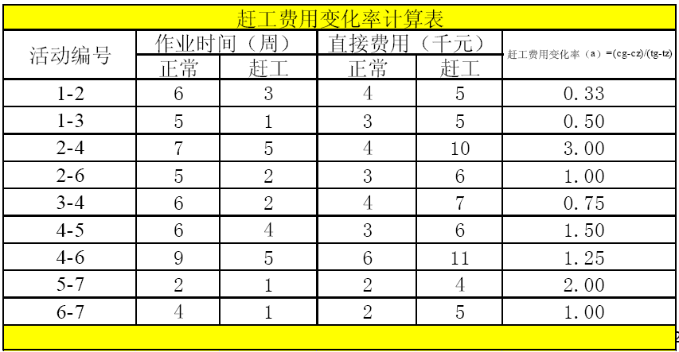
6.6 进度控制—工具和技术
某项工程的网络图如下所示，工程间接费用为1000元/周
赶工费用变化率（a）
=（赶工费用-正常费用）/（赶工时间-正常时间）

Slide 95
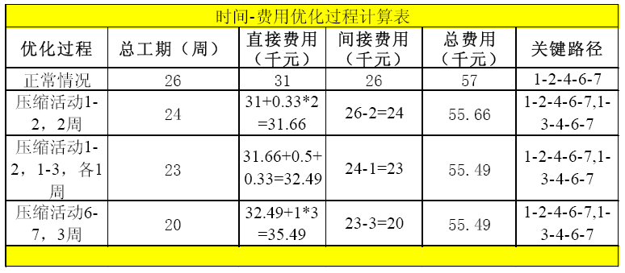
6.6 进度控制—工具和技术

Slide 96
6.6 进度控制—工具和技术
1、CPM (Critical Path Method)
在项目管理中，编制网络计划的基本思想就是在一个庞大的网络图中找出关键路径，并对各关键活动，优先安排资源，挖掘潜力，采取相应措施，尽量压缩需要的时间。
而对非关键路径的各个活动，只要在不影响工程完工时间的条件下，抽出适当的人力、物力和财力等资源，用在关键路径上，以达到缩短工程工期，合理利用资源等目的。

Slide 97
6.6 进度控制—工具和技术
1、CPM (Critical Path Method)
  在不同的目标约束下，优化方案策略的制定步骤。
目标一：
时间优化，即根据对计划进度的要求，缩短项目工程的完工时间。
可供选择的方案：
1．采取先进技术的措施如引入新的生产机器等方式，缩短关键活动的 作业时间；
2．利用快速跟进法，找出关键路径上的哪个活动可以并行；
3．采取组织措施，充分利用非关键活动的总时差，利用加班、延长工作时间、倒班制和增加其它资源等方式合理调配技术力量及人、财、物等资源，缩短关键活动的作业时间。

Slide 98
6.6 进度控制—工具和技术
1、CPM (Critical Path Method)
目标二：
时间－资源优化，在考虑工程进度的同时，考虑尽量合理利用现有资源，并缩短工期。
具体要求和做法是：
  1．优先安排关键活动所需要的资源；
  2．利用非关键活动的总时差，错开各活动的开始时间，拉平资源所需要的高峰，即人们常说的“削峰填谷”；
  3．在确实受到资源限制，或者在考虑综合经济效益的条件下，也可以适当地推迟工程时间。

Slide 99
6.6 进度控制—工具和技术
1、CPM (Critical Path Method)
目标三： 时间－费用优化。
这个目标包括两个方面，一个是指在保证既定的工程完工时间的条件下，所需要的费用最少；或者是在限制费用的条件下，工程完工时间最短。
时间-费用函数：Y = f1(t) + f2(t)
Y：总费用 t：时间
f1(t)：直接费用
f2(t)：间接费用

Slide 100
6.6 进度控制—工具和技术
1、CPM (Critical Path Method)
CPM主要是一种基于单点时间估计、有严格次序的一种网络图。
它的出现为项目提供了重要的帮助，特别是为项目及其主要活动提供了图形化的显示。
这些量化信息为识别潜在的项目延迟风险提供极其重要的依据。

Slide 101
但是，我们也应用看到其不足之处：
首先，现实生活中的项目网络往往包括上千项活动，在制定网络图时，极其容易遗漏；
其次，各个工作之间的优先关系未必十分明确，难以做图；
最后，确定关键路径目标其实质上为了确保项目按照这一特定的顺序严格执行，从而不至于使整个项目停顿、拖延，如果管理团队对确实无法确定的工作，就应该在项目运作的计划中进行充分的分析和重新安排，此是网络计划显得无能为力。
因此在项目中，CPM也需要其它工具和方法同时辅助使用。

Slide 102
Thank You !

